Slide 1
Programación para no programadores:
Los cuatro pilares de la programación orientada a objetos.
Juan Nicolás Táutiva
nicolastautiva@hotmail.com
www.github.com/NickATC

Slide 3
Objetivo :
Entender y aplicar las bases de la OOP.
Entender y aplicar los 4 pilares de la OOP.
Entender por que este paradigma resulta esencial en la programación de hoy en día

Slide 4
Temas a tratar:
Que es la Programación Orientada a Objetos (OOP)
Definir Que es un objeto
Definir una class
Para qué sirve la OOP
Analizar los dos componentes de un objeto (Atributos y Métodos)
Crear una Class y jugar con todas las opciones que esta nos permite.
Instanciar, inicializar, agregar métodos.
Acceder a atributos desde los métodos.
Analizar y usar los 4 pilares de la OOP
Abstracción, Encapsulamiento, Herencia y Polimorfismo

Slide 5
¿Cómo se manejará este taller?
Presentar el tema. Paso a paso.
Practicar. Ejercicios dirigidos y retos.
Producir. Aplicar todo el conocimiento adquirido a un ejercicio final

Slide 6
¿Cómo participarán ustedes?
Pueden usar el editor de su preferencia
Notepad++, SUBLIME, Visual Studio Code, Atom, Python IDLE, etc…
Ejecutar el código desde CMD.
Trabajo individual
Trabajo colaborativo. Conozca a su compañero!

Slide 7
Aclaremos algunos
conceptos básicos

Slide 8
Que es la OOP?
Paradigma de programación
Toda la programación esta dirigida a crear, acceder, manipular e interactuar con los objetos
Para Python TODO es un objeto.

Slide 9
Que es un objeto?
Un objeto es una cosa tangible que se puede ver, sentir, y manipular.
Estos objetos:
Tiene características
Puede realizar ciertas acciones
En programación:
Colección de información que tiene relacionadas
ciertas características y acciones.

Slide 10
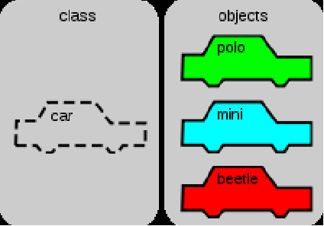
¿Qué es una CLASS?
Es la abstracción de un objeto.
Una forma de organizar las características y las acciones que puede realizar un objeto.
Es una colección lógica de características y acciones.
Es la forma de generar un modelo o plano de un objeto.
Basado en esta class, yo creo objetos.

Slide 11
¿Para qué sirve la OOP?
¿Vale la pena esto de OOP?
¿Qué gano yo como programador usando OOP?
DRY. Don’t Repeat Yourself
Reusar código
Facilidad para mantener el código

Slide 12
Empecemos!
Conceptos básicos de la OOP

Slide 13
Parte 1:
Analizar componentes de un objeto
Crearemos una class
Instanciaremos
Accederemos a los atributos
3 ejercicios prácticos
2 retos

Slide 14
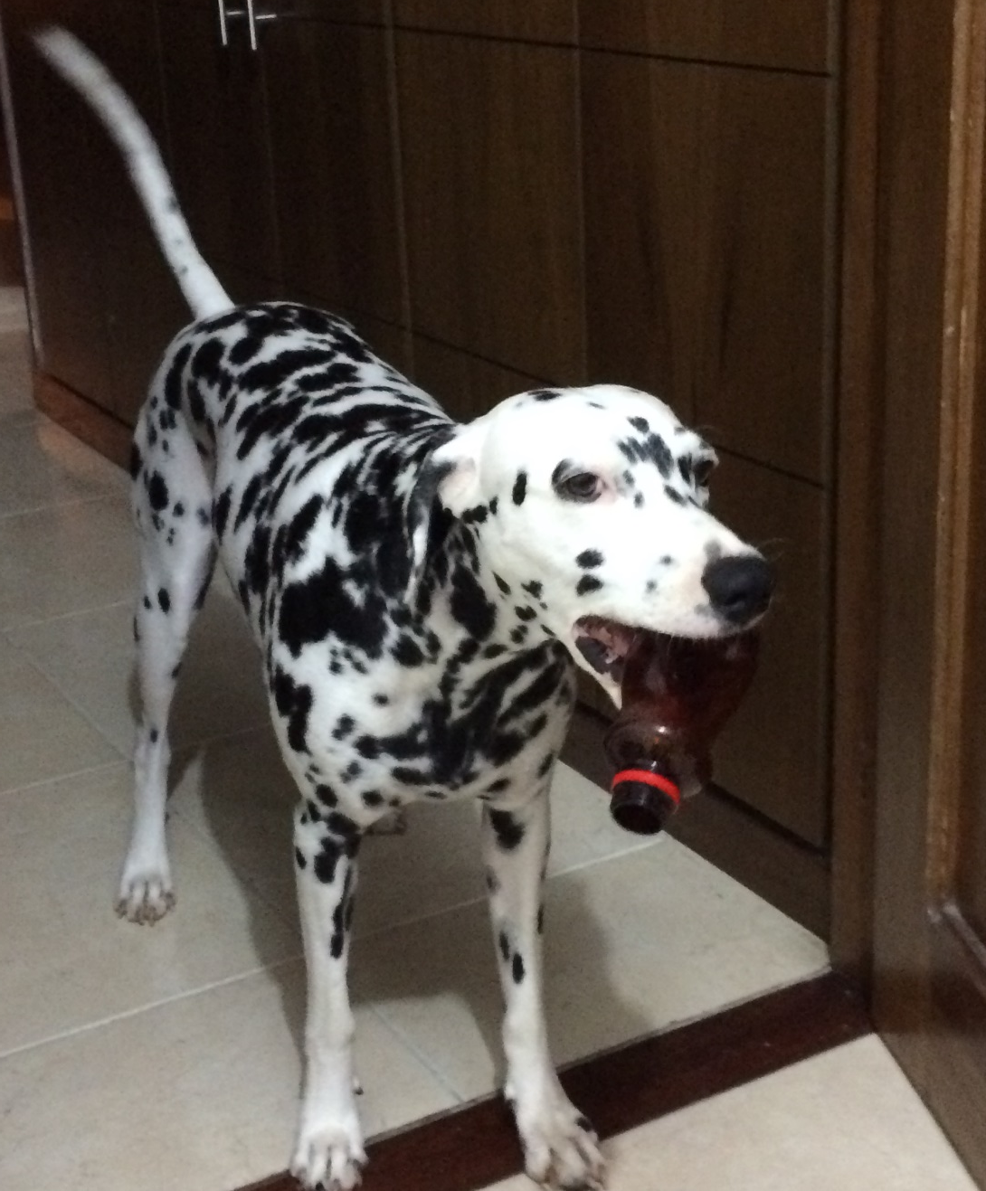
Analicemos un objeto
Atributos
Características:
nombre = “Maya”
edad = 3
color = “Blanco con manchas negras”
Piensen en otras…
Puede llevar a cabo unas acciones:
ladrar()
hacer_truco()
Métodos

Slide 15
Actividad:
Escribir una clase llamada Perro. Empecemos solo agregando los Atributos.
Atributos
Características:
nombre = “Maya”
edad = 3
color = “Blanco con manchas negras”
Escriban otras…

Slide 16
¿Cómo creamos una class?
Perro El nombre de nuestra class.
Primera letra en mayúscula
Elija un buen nombre.
Use CapWord convention.
Ver PEP 8
class Keyword for Python
En minúscula
Todos los atributos van acá:
Son variables.
Indentado.
Todo en minúscula.
Elija un buen nombre.
Tenga en cuenta el tipo de dato que se escribe (str, int, float, bool)
class Perro:
nombre = “maya”
color = “Blanco con manchas negras”
# agregue otros atributos…

Slide 17
¿Cómo creamos un objeto?
class Perro:
nombre = “maya”
color = “Blanco con manchas negras”
#Creamos un objeto llamado maya. Hemos instanciado la clase Perro
maya = Perro()
#Creemos un objeto llamado lucas
lucas = Perro()
Instanciar es crear un objeto a partir de una clase.

Slide 18
¿Cómo accedo a los atributos de un objeto?
class Perro:
nombre = “maya”
color = “Blanco con manchas negras”
#Creamos un objeto llamado maya
maya = Perro()
#Accedemos al atributo usando la notación de punto
print(maya.nombre)
print(maya.color)
No olvide instanciar antes de poder manipular el objeto

Slide 19
Actividad:
Escribir una clase llamada Perro.
Empecemos solo agregando 5 atributos.
Crear una copia de la clase Perro.
Crear un objeto -> INSTANCIAR
Acceder a todos los atributos del objeto.
Atributos:
nombre = “Maya”
edad = 3
color = “Blanco con manchas negras”

Slide 21
Reto:
Usando la clase Perro obtener los siguientes resultados en su CMD:
Cada uno de los atributos (Nombre, edad, color, etc.)
Cada uno de los atributos, pero anteponiendo el dato al que corresponde.
>>Maya
>>3
>>Blanco con manchas negras
>> etc…
Tenga en cuenta el tipo de dato (int o str)
>>Nombre: Maya
>>Edad: 3
>>Color: Blanco con manchas negras
>> etc…

Slide 22
Parte 2:
Agregaremos métodos a la class
Instanciaremos
Accederemos a los métodos
Manejo de error. Uso del parámetro self
2 ejercicios prácticos
2 retos

Slide 23
Analicemos un objeto
Atributos
Características:
nombre = “Maya”
edad = 3
color = “Blanco con manchas negras”
Métodos
Puede llevar a cabo unas acciones:
ladrar()
hacer_truco()

Slide 24
¿Cómo agregamos métodos a una class?
Un Método es lo mismo que una función, pero dentro de una clase.
Creamos una función dentro de la class:
Indentado
Todo en minúscula.
Elija un buen nombre.
Use palabra_compuesta()
No olvide agregar los ‘()’.
Ver PEP 8
class Perro:
nombre = “Maya”
color = “Blanco con manchas negras”
def ladrar():
# Acá iría el código del perro ladrando.
print(“Guau Guau!”)

Slide 25
¿Cómo accedo a los métodos?
class Perro:
nombre = “Maya”
color = “Blanco con manchas negras”
def ladrar():
# Acá iría el código del perro ladrando.
print(“Guau Guau!”)
maya = Perro() # Instacio
#Para acceder al método:
maya.ladrar()
Para acceder al método:
Instanciar primero.
No olvide los ‘()’
No olvide instanciar el objeto antes de poder manipularlo

Slide 26
¿Cuál es la diferencia?
maya.ladrar
maya.ladrar()
class Perro:
nombre = “Maya”
color = “Blanco con manchas negras”
def ladrar():
# Acá iría el código del perro ladrando.
print(“Guau Guau!”)
maya = Perro() # Instacio
print(maya.nombre) # Accedo a un atributo
#Para acceder al método:
maya.ladrar()
maya.ladrar
Permite acceder a atributos
maya.ladrar()
Permite acceder a los métodos

Slide 27
¿Cómo accedo a los métodos?
class Perro:
nombre = “Maya”
color = “Blanco con manchas negras”
def ladrar():
# Acá iría el código del perro ladrando.
print(“Guau Guau!”)
maya = Perro() # Instacio
#Para acceder al método:
maya.ladrar()
Ahora si ejecutemos nuestro código…
Error!!!
¿Pasé un argumento?

Slide 28
¿Cómo arreglo este error?
#Para acceder al método:
maya.ladrar()
# Python lo lee así:
Perro.ladrar(maya)
¿Pasamos un argumento?
Si. Como argumento pasé el objeto maya.

Slide 29
Como arreglo este error?
class Perro:
nombre = “Maya”
color = “Blanco con manchas negras”
def ladrar(self):
# Acá iría el código del perro ladrando.
print(“Guau Guau!”)
maya = Perro() # Instacio
#Para acceder al método:
maya.ladrar()
Agreguemos un parámetro al método
Se usa self como convención, pero se puede usar cualquier otro nombre.
Perro.ladrar(maya)

Slide 30
Actividad:
Crear un método llamado sentarse() e imprimir el siguiente resultado en CMD:
Crear otro método llamado dormir() e imprimir el siguiente resultado en CMD:
>> El perro se esta sentando!
>> El perro se va a dormir ya mismo!

Slide 32
Reto:
Usando la clase Perro, modifique los métodos para obtener los siguientes resultados en su CMD. Observe que el nombre ‘Maya’ es el asignado al atributo nombre.
>> Maya se esta sentando!
>> Maya se va a dormir ya mismo!
Si encuentra un error diciendo que la variable nombre no existe, lo solucionaremos en la siguiente parte del taller

Slide 33
Parte 3:
Accederemos a los atributos desde los métodos.
Uso de __init__
Diferenciar entre CLASS ATTRIBUTES e INSTANCE ATTRIBUTES

Slide 34
¿Cómo solucionamos este error?
class Perro:
def __init__(self):
self.nombre = “Maya”
self.color = “Blanco con manchas negras”
def sentarse(self):
print(“{} se esta sentando”.format(self.nombre))
print(f“{self.nombre} se esta sentando. ”)
maya = Maya()
Debemos iniciar los atributos.
De esta forma todos los atributos son accesibles dentro de toda la class

Slide 35
Distinción importante!!!!
class Perro:
nombre = “Maya”
def __init__(self):
self.raza = “Dalmata”
self.color = “Blanco con manchas negras”
…
maya = Perro()
# Toda la class cambia de nombre!!!
Perro.nombre = “Lucas”
# Solo el objeto ‘maya’ cambia de nombre
maya.nombre = “Mayita”
Class Attributes
Instance Attributes
Yo puedo reasignar valores a la atributos!!

Slide 36
Aprenderemos en parte 4:
Pasaremos diferentes valores a los atributos
1 Ejercicio
3 retos

Slide 37
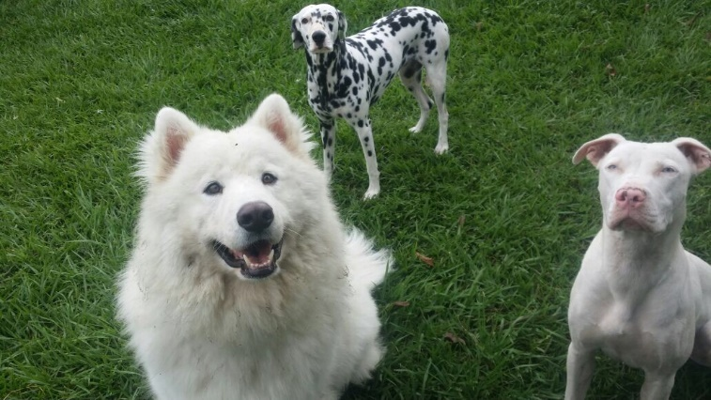
¿Cómo pasamos diferentes valores como atributos?
¡No todos los perros se llaman Maya!

Slide 38
¿Cómo pasamos diferentes valores como atributos?
class Perro:
def __init__(self, nombre):
self.nombre = nombre
self.color = “Blanco con manchas negras”
def ladrar():
print(“Guau Guau!”)
maya = Perro(“Maya”)
bongo = Perro(“Bongo”)
Al iniciar los atributos, agregamos la variable:
Todo en minúscula.
Elija un buen nombre.
Cuando instancie, pase el valor del atributo.

Slide 39
¡No todos los perros son de la misma raza o el mismo color!

Slide 41
Actividad y Reto:
Modificar el código anterior para agregar otros atributos (raza y color.) Imprima en el CMD los nuevos atributos.
Agregar un método llamado describir_perro(), para obtener el siguiente resultado en el CMD:
>>Maya es un dálmata color blanco con manchas negras.
>>Dana es un dóberman color negro
>>Motas es un french poodle color blanco.

Slide 42
¿Reto opcional?:
Crear una lista de 5 nombres y que al instanciar se elija el nombre del perro de forma aleatoria.
Crear una lista con 5 nombres, otra con 5 razas, y otra con 5 colores y que al instanciar se elija el nombre del perro, la raza y el color de forma aleatoria.
Deberá usar el módulo random
Considere generar el nombre al azar al momento de instanciar.

Slide 43
¿Cómo vamos?

Slide 44
Nombre de la class
Sustantivo
Atributos
Adjetivos-características
Métodos
Verbos - Acciones
class Perro:
def __init__(self, nombre):
self.nombre = name
self.color = “Blanco”
def ladrar():
print(“Guau Guau!”)
También llamado:
-Interfaz
-Esqueleto

Slide 45
Sigamos!
4 pilares de la OOP

Slide 46
4 pilares de la OOP
OOP
Encapsulamiento
Polimorfismo
Abstracción
Herencia

Slide 47
4 pilares de la OOP
¿Qué son?
Son 4 conceptos que resumen la forma correcta de trabajar la OOP
¿Para qué sirven?
Dan guía al momento de trabajar con la OOP

Slide 48
Abstracción - Abstraction
Cree una class solo con la interfaz para este objeto:

Slide 49
Abstracción - Abstraction
Es el proceso de describir las características y acciones esenciales de un objeto.
Se esconden aquellas no esenciales
Hablamos de Capas de Abstracción.
¿Para qué?
Reduce complejidad del código y hace fácil su escritura y lectura.

Slide 50
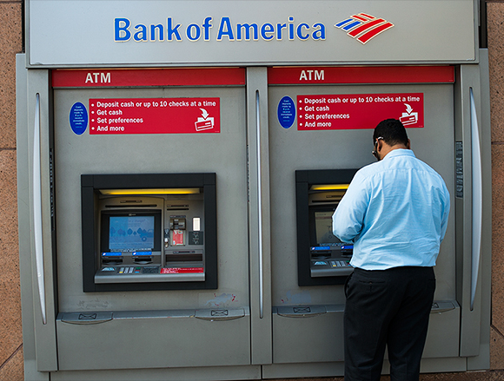
Encapsulamiento - Encapsulation
Primero apliquemos la abstracción. Hagamos una interfaz sencilla de un ATM.
Ahora vamos a hacer la lógica detrás de uno de los métodos.
Eso que acaban de hacer, es el encapsulamiento.

Slide 51
Encapsulamiento
1. Es el conjunto de acciones que se hacen dentro de las capas de abstracción para obtener un determinado resultado.
>>list = [1, 2, 3, 4]
>>len(list)
4

Slide 52
Encapsulamiento
2. Es la capacidad de ‘esconder’ los datos dentro de la clase.
No es esconder, es restringir el acceso.
Black boxing
No permitir acceso desde fuera de la clase
class BankAccount:
balance = 100 # público
_balance = 100 # protegido
__balance = 100 # privado
Lo veremos con más detalle en Herencia

Slide 53
Herencia - Inheritance
Las características del padre, las van a tener los hijos.
Términos a usar:
Clase Padre
Clase Hijo
Parent Class
Child Class
Super Class
Sub Class
Main Class
Derived Class

Slide 54
Herencia - Inheritance
class Padre:
color_ojos = ‘azul’
color_piel = ‘blanco’
class Hijo(Padre):
pass
nicolas = Hijo()
print(nicolas.color_ojos)
Agreguemos un método en Padre y accedamos a él desde Hijo

Slide 55
Actividad y Reto:
Cree su propia class de Padre, y otra para Madre. Agregue 2 atributos diferentes a cada uno.
Cree una class HijoPadre heredando todos los atributos de Padre. No inicialice.
Cree un método dentro de HijoPadre donde describa todo lo que ha heredado. describir_herencia_padre()
Cree otra class HijoMadre heredando todos los atributos de Madre. No inicialice.
Cree un método dentro de HijoMadre donde describa todo lo que ha heredado. describir_herencia_madre()
7.2 Interfaz_padre_hijo_actividad_reto.py

Slide 56
Yo tengo características que no fueron heredadas.

Slide 57
Actividad:
Al anterior código agregar SOLO UN atributo diferente a HijoPadre y otro a HijoMadre.
Agregar un nuevo método a cada sub clase llamado no_heredado(), e imprimir en el CMD el resultado así:
No heredé de mi padre: programar computadores.
No heredé de mi madre: usar computadores.

Slide 58
Herencia
class Padre:
color_ojos = ‘azul’
color_piel = ‘blanco’
class Hijo(Padre):
pass
nicolas = Hijo()
print(nicolas.color_ojos)
Hagamos 4 experimentos con __init__:
1. No inicializamos en ninguna clase.
2. Inicialicemos en child class solamente.
3. Inicialicemos en Parent class solamente.
4. Inicialicemos en las dos, tanto en Parent como en Child class.
Método super()
OK
OK
OK
ERROR!!!

Slide 59
Herencia
No permitir acceso desde fuera de la clase.
Limitar el acceso a los atributos y métodos.
Experimentemos un poco con la herencia Padre e Hijo
Desde cualquier parte del código se puede acceder.
class BankAccount:
balance = 100 # público
_balance = 100 # protegido
__balance = 100 # privado
Solo se puede acceder desde subclases.
Solo se puede acceder desde dentro de la misma clase

Slide 60
Herencia Múltiple -- Multiple Inheritance
class Padre:
color_ojos = ‘azul’
color_piel = ‘blanco’
class Madre:
color_pelo = ‘Negro’
class Hijo(Padre, Madre):
pass
nicolas = Hijo()
print(nicolas.color_ojos)
print(nicolas.color_pelo)
Cuando una Sub Clase hereda atributos y métodos de dos Super Clases.
Hereda de 2 super clases
¡El orden importa mucho!

Slide 61
Herencia Múltiple -- Multiple Inheritance
class Padre:
def __init__(self):
self.color_ojos = ‘azul’
self.color_piel = ‘blanco’
class Madre:
def __init__(self):
self.color_pelo = ‘Negro’
class Hijo(Padre, Madre):
def__init__(self):
Padre.__init__(self)
Madre.__init__(self)
nicolas = Hijo()
print(nicolas.color_ojos)
print(nicolas.color_pelo)
Si los atributos están inicializados…
Forma muy clara de llamar __init__ de la main class

Slide 62
Para saber la jerarquía de búsqueda de métodos y atributos en las sub clases:
__mro__
Method
Resolution
Order
print(Hijo.__mro__)

Slide 63
Polimorfismo - Polymorphism
Muchas formas.
Es llevar la herencia un paso más allá.
Hace referencia a la habilidad que tienen los objetos de diferentes clases a responder a métodos con el mismo nombre, pero con implementaciones diferentes.
class Perro:
nombre = ‘ Maya ‘
patas = 4
habilidad = 3
def sound(self):
print(‘Guau Guau! ‘)
class Gato(Perro):
pass
gatito = Gato()
gatito.sound()
¿¿¡¡Un perro diciendo:
Guau Guau!!??

Slide 64
Polimorfismo
class Perro:
nombre = ‘ Maya ‘
habilidad = 3
def sound(self):
print(‘Guau Guau! ‘)
class Gato(Perro):
habilidad = 8
def sound(self):
print(‘Miau!‘)
gatito = Gato()
print(gatito.habilidad)
gatito.sound()
Method overriding
Redefinición de métodos
Definir un método con el mismo nombre en distintas clases.
También podemos redefinir un atributo

Slide 65
¿Qué hemos dejado por fuera? ¿Qué sigue en el estudio de OOP?
Composition vs Inheritance
Abstract class – ABC
Method overloading
Special methods (__init__, __str__, etc)
Decorators (@staticmethod, etc)

Slide 66
Ejercicios de aplicación
Crear un cajero automático.
Implementar el código del ejercicio 1 a una GUI
Crear un administrador de personal que ingresa a una empresa.
Crear un programa para llevar control de libros en una biblioteca.

Slide 67
3. Crear un administrador de personal que ingresa a una empresa.

Slide 68
Programación para no programadores:
Los cuatro pilares de la programación orientada a objetos.
Juan Nicolás Táutiva
nicolastautiva@hotmail.com
www.github.com/NickATC

